Slide 1
Unidad Especial
Regula Tu Barrio
#RegulaTu Barrio

Slide 2
ASENTAMIENTO HUMANO DE HECHO Y CONSOLIDADO DE INTERÉS SOCIAL DENOMINADO:
COMITÉ PRO MEJORAS
“LOS EUCALIPTOS DE CALDERÓN”
PRIORIZACIÓN GRUPO 3- POSICIÓN 2
#RegulaTu Barrio

Slide 3
ASENTAMIENTO HUMANO DE HECHO Y CONSOLIDADO DE INTERÉS SOCIAL DENOMINADO:
COMITÉ PRO-MEJORAS “LOS EUCALIPTOS DE CALDERÓN”
ADMINISTRACIÓN ZONAL: CALDERÓN - PARROQUIA: CALDERÓN
INFORMACIÓN DEL ASENTAMIENTO – PRIORIZACIÓN GRUPO 3 – POSICIÓN 2
AÑOS DE ASENTAMIENTO (ACTUAL): |  | 23 Años | CONSOLIDACIÓN ACTUAL: | 55,21%
NÚMERO DE LOTES: |  | 317 | POBLACIÓN BENEFICIADA: | 1.268 Hab.
ZONIFICACIÓN ACTUAL: |  |  | D3(D203-80) / A7(A50002-1)
LOTE MÍNIMO: |  |  | 200 m2 / 50000 m2
FORMA DE OCUPACIÓN DEL SUELO: |  |  | (D) Sobre línea de fábrica / (A) Aislada
USO PRINCIPAL: |  |  | (Ru2) Residencial Urbano 2 / (PE/CPN) Protección Ecológica / Conservación del Patrimonio Natural
CLASIFICACIÓN DEL SUELO: |  |  | (SU) Suelo Urbano / (SRU) Suelo Rural
INFORMES DE RIESGOS: | Oficio Nro. GADDMQ-SGSG-DMGR-2020-0025-OF de 14 de enero de 2020: Considerando que la calificación del riesgo frente a movimientos en masa es aquella que debe ser considerada en los procesos de legalización o regularización de la tenencia de tierra, la Dirección Metropolitana de Gestión de Riesgos se rectifica en la descripción de la calificación de riesgos indicando que el AHHYC “Los Eucaliptos de Calderón” en general presenta un Riesgo Moderado Mitigable para la mayoría de los lotes a excepción de los lotes 121, 176, 177, 178, 179, 180, 182, 184, 194, 198, 201, 206, 207, 209, 211, 217, 219, 226, 227, 228, 230, 233, 234, 236, 238, 239, 240, 241, 244, 247, 248, 253, 255, 258, 260, 263, 268, 269, 270, 272, 274, 276, 278, 280, 282, 284, 285, 286, 288, 290, 294, 301, 302, 303, 304, 305, 306, 307, 308, 309, 310, 311, 312, 314, 315, 316 y casa comunal que por sus condiciones presentan un nivel de Riesgo Alto Mitigable; y de los lotes 181, 183, 185, 199, 200, 221, 231, 235, 237, 245, 246, 250, 251, 252, 273, 275, 277, 292, 296, 298, 299, 300, 317 que por sus condiciones propias o de sus predios colindantes presentan un Riesgo Muy Alto Mitigable.
Área Útil de Lotes: |  |  | 72.641,83 | m2 | Derechos y Acciones
Área de protección de talud en lotes: |  |  | 1.731,90 | m2
Área de protección por Borde Superior de Quebrada abierta en lotes: |  |  | 243,47 | m2
Áreas de arborización (1,2,3,4,5,6): |  |  | 10.587,55 | m2
Área a transferir al municipio (1,2,3,4,5,6,7 8): |  |  | 21.590,34 | m2
Áreas de protección por quebrada abierta: |  |  | 66.942,26 | m2
Área de quebrada abiertas: |  |  | 65.675,75 | m2
Área de vías, escalinata y pasaje: |  |  | 26.037,47 | m2
Afectación vial por lotes: |  |  | 20,95 | m2
Área bruta del terreno(Área Total): |  |  | 265.741,52 | m2 | UERB-AZCA
Obras Civiles % Ejecutadas: |  | Obras Infraestructura % Ejecutadas:
Agua Potable | 100 % | Calzada | 0%
Alcantarillado | 15,00 % aprox. | Aceras | 33,50%
Energía Eléctrica | 100% | Bordillos | 96,50%
#RegulaTu Barrio

Slide 4
ASENTAMIENTO HUMANO DE HECHO Y CONSOLIDADO DE INTERÉS SOCIAL DENOMINADO:
COMITÉ PRO-MEJORAS “LOS EUCALIPTOS DE CALDERÓN”
ADMINISTRACIÓN ZONAL: CALDERÓN - PARROQUIA: CALDERÓN
ÁREAS VERDES CERCANAS AL ASENTAMIENTO
ASENTAMIENTO
ESTADIO BELLAVISTA DE CALDERÓN
DISTANCIA 3 Km.
ÁREAS DE ARBORIZACION
200m
E
#RegulaTu Barrio

Slide 5
ASENTAMIENTO HUMANO DE HECHO Y CONSOLIDADO DE INTERÉS SOCIAL DENOMINADO:
COMITÉ PRO-MEJORAS “LOS EUCALIPTOS DE CALDERÓN”
ADMINISTRACIÓN ZONAL: CALDERÓN- PARROQUIA: CALDERÓN
D3(D203-80) = 93 LOTES
(RU2) Residencial Urbano 2
A7(A50002-1) = 224 LOTES
(PE/CPN) Protección Ecológica/Conservación del Patrimonio Natural
CAMBIO DE ZONIFICACIÓN
No. De Predio: | 5009663
Clave Catastral: | 13619 02 002
REGULACION SEGÚN IRM.
Zonificación: | D3(D203-80) / A7(A50002-1)
Lote mínimo: | 200 m2 / 50000 m2
Forma de Ocupación del suelo | (D) Sobre línea de fábrica / (A) Aislada
Uso principal del suelo: | (RU2) Residencial Urbano 2 / (PE/CPN) Protección Ecológica/Conservación del Patrimonio Natural
Cambio de Zonificación: | APLICA (SI – NO) | Zonificación: | D3(D203-80) Lotes del 1 al 93 A7(A50002-1) Lotes del 94 al 317
 | NO | Lote mínimo: | 200 m2 50000 m2
 |  | Formas de Ocupación: | (D)Sobre línea de fábrica (A) Aislada
 |  | Uso principal del suelo: | (RU2) Residencial Urbano 2 (PE/CPN) Protección Ecológica/Conservación del Patrimonio Natural
Cambio Clasificación del Suelo: | NO | Clasificación de Suelo: | (SU) Suelo Urbano / (SRU) Suelo Rural
Memorando Nro. STHV-DMPPS-2020-0344-M, 25 agosto de 2020.
- Para los lotes del lado occidental a la Av. Atahualpa desde el lote No.1 al 93 se ratifica
la clasificación de suelo en urbano, el uso de suelo en Residencial Urbano 2 y la zona en
D3 (203-80) conforme PUOS vigente.
- Para los lotes que se localizan al lado oriental a la Av. Atahualpa desde los lotes No. 94
al lote 317 se sugiere mantener la clasificación de suelo, el uso del suelo y zona en: rural,
PE/CPN y A7 (A50002-1).
#RegulaTu Barrio

Slide 6
ASENTAMIENTO HUMANO DE HECHO Y CONSOLIDADO DE INTERÉS SOCIAL DENOMINADO:
COMITÉ PRO-MEJORAS “LOS EUCALIPTOS DE CALDERÓN”
ADMINISTRACIÓN ZONAL: CALDERÓN- PARROQUIA: CALDERÓN
PLANO DEL ASENTAMIENTO
MACRO-LOTE
AREAS DE ARBORIZACION
VIAS, ESCALINATAS Y PASAJES INTERNOS
AREAS A SER TRANSFERIDAS AL MUNICIPIO
AREAS DE QUEBRADA ABIERTA
AREA DE PROTECCION DE QUEBRADA ABIERTA
#RegulaTu Barrio

Slide 7
ASENTAMIENTO HUMANO DE HECHO Y CONSOLIDADO DE INTERÉS SOCIAL DENOMINADO:
COMITÉ PRO-MEJORAS “LOS EUCALIPTOS DE CALDERÓN”
ADMINISTRACIÓN ZONAL: CALDERÓN- PARROQUIA: CALDERÓN
Zonificación D3 (D203-80) – Lotes por excepción
Nº | AREA TOTAL | Nº | AREA TOTAL | Nº | AREA TOTAL
7 | 192,44 | 46 | 196,46 | 73 | 182,54
11 | 199,81 | 48 | 194,91 | 74 | 191,37
12 | 192,17 | 50 | 196,60 | 75 | 197,65
14 | 188,89 | 52 | 189,83 | 76 | 192,94
16 | 174,82 | 53 | 187,96 | 78 | 192,60
18 | 174,02 | 58 | 199,69 | 79 | 197,06
19 | 198,64 | 61 | 199,51 | 80 | 183,98
20 | 182,94 | 62 | 182,89 | 81 | 185,38
22 | 183,07 | 63 | 199,87 | 85 | 190,10
24 | 195,87 | 64 | 190,17 | 86 | 188,67
33 | 198,31 | 66 | 189,07 | 87 | 189,84
35 | 188,89 | 68 | 191,70 | 92 | 187,39
36 | 193,44 | 70 | 190,61 | 93 | 182,28
37 | 189,73 | 71 | 199,82
44 | 179,99 | 72 | 175,45
Zonificación A7(A50002-1) – Lotes por excepción
Nº | AREA TOTAL | Nº | AREA TOTAL | Nº | AREA TOTAL | Nº | AREA TOTAL | Nº | AREA TOTAL | Nº | AREA TOTAL | Nº | AREA TOTAL
94 | 223,11 | 127 | 192,48 | 160 | 266,32 | 193 | 260,78 | 226 | 299,14 | 259 | 252,27 | 292 | 255,31
95 | 274,44 | 128 | 187,37 | 161 | 207,82 | 194 | 262,84 | 227 | 254,58 | 260 | 237,46 | 293 | 250,06
96 | 197,47 | 129 | 193,77 | 162 | 291,32 | 195 | 345,28 | 228 | 279,99 | 261 | 253,40 | 294 | 255,85
97 | 191,74 | 130 | 187,43 | 163 | 258,27 | 196 | 309,85 | 229 | 390,00 | 262 | 243,11 | 295 | 250,06
98 | 198,17 | 131 | 192,79 | 164 | 200,50 | 197 | 316,00 | 230 | 280,91 | 263 | 254,52 | 296 | 256,40
99 | 194,31 | 132 | 189,26 | 165 | 191,98 | 198 | 342,66 | 231 | 286,39 | 264 | 242,54 | 297 | 250,06
100 | 197,03 | 133 | 246,72 | 166 | 318,35 | 199 | 272,56 | 232 | 263,53 | 265 | 254,72 | 298 | 372.03
101 | 197,81 | 134 | 428,31 | 167 | 187,96 | 200 | 246,75 | 233 | 373,95 | 266 | 242,59 | 299 | 250,06
102 | 199,91 | 135 | 247,87 | 168 | 199,84 | 201 | 239,22 | 234 | 283,76 | 267 | 252,19 | 300 | 250,06
103 | 194,78 | 136 | 269,08 | 169 | 202,19 | 202 | 234,89 | 235 | 276,60 | 268 | 245,66 | 301 | 210,96
104 | 200,75 | 137 | 199,00 | 170 | 197,20 | 203 | 234,26 | 236 | 293,67 | 269 | 255,68 | 302 | 218.43
105 | 193,74 | 138 | 197,85 | 171 | 200,84 | 204 | 216,13 | 237 | 227,97 | 270 | 243,08 | 303 | 218.43
106 | 204,59 | 139 | 215,54 | 172 | 382,59 | 205 | 298,07 | 238 | 299,93 | 271 | 258,23 | 304 | 216,37
107 | 195,24 | 140 | 196,62 | 173 | 222,84 | 206 | 235,99 | 239 | 400,23 | 272 | 243,93 | 305 | 200,83
108 | 195,39 | 141 | 2,65 | 174 | 227,99 | 207 | 233,99 | 240 | 366,19 | 273 | 253,39 | 306 | 217,47
109 | 309,58 | 142 | 203,13 | 175 | 226,31 | 208 | 258,86 | 241 | 298,44 | 274 | 244,26 | 307 | 229,36
110 | 191,44 | 143 | 216,69 | 176 | 253,31 | 209 | 234,67 | 242 | 231,91 | 275 | 256,23 | 308 | 200,00
111 | 255,74 | 144 | 181,27 | 177 | 282,24 | 210 | 251,58 | 243 | 268,40 | 276 | 244,50 | 309 | 200,00
112 | 186,69 | 145 | 219,48 | 178 | 258,21 | 211 | 232,22 | 244 | 396,32 | 277 | 256,60 | 310 | 224,40
113 | 196,48 | 146 | 203,96 | 179 | 292,61 | 212 | 278,88 | 245 | 492,86 | 278 | 244,76 | 311 | 200,00
114 | 227,39 | 147 | 223,34 | 180 | 256,00 | 213 | 234,82 | 246 | 252,95 | 279 | 256,62 | 312 | 210,00
115 | 192,49 | 148 | 196,07 | 181 | 295,69 | 214 | 253,80 | 247 | 253,30 | 280 | 244,89 | 313 | 400,00
116 | 180,04 | 149 | 225,70 | 182 | 253,82 | 215 | 241,61 | 248 | 241,91 | 281 | 263,78 | 314 | 299,50
117 | 193,77 | 150 | 196,56 | 183 | 294,34 | 216 | 257,02 | 249 | 397,64 | 282 | 229,38 | 315 | 299,50
118 | 178,99 | 151 | 235,36 | 184 | 251,63 | 217 | 236,39 | 250 | 285,77 | 283 | 257,35 | 316 | 299,50
119 | 192,69 | 152 | 196,90 | 185 | 269,85 | 218 | 252,82 | 251 | 235,72 | 284 | 245,59 | 317 | 299,50
120 | 180,96 | 153 | 237,84 | 186 | 254,28 | 219 | 250,54 | 252 | 314,15 | 285 | 257,62
121 | 194,19 | 154 | 197,02 | 187 | 268,80 | 220 | 255,90 | 253 | 247,20 | 286 | 245,85
122 | 180,25 | 155 | 252,31 | 188 | 257,32 | 221 | 289,09 | 254 | 248,32 | 287 | 254,36
123 | 193,70 | 156 | 266,55 | 189 | 254,68 | 222 | 256,41 | 255 | 272,08 | 288 | 246,14
124 | 185,92 | 157 | 223,44 | 190 | 253,39 | 223 | 256,53 | 256 | 249,60 | 289 | 255,35
125 | 192,71 | 158 | 274,91 | 191 | 257,38 | 224 | 288,19 | 257 | 251,13 | 290 | 235,92
126 | 185,38 | 159 | 227,07 | 192 | 258,71 | 225 | 430,44 | 258 | 285,79 | 291 | 253,16
LEYENDA - A7(A50002-1)
224 | LOTES POR EXCEPCIÓN
LEYENDA - D3 (D203-80)
43 | LOTES POR EXCEPCIÓN
LOTES POR EXCEPCIÓN
#RegulaTu Barrio

Slide 8
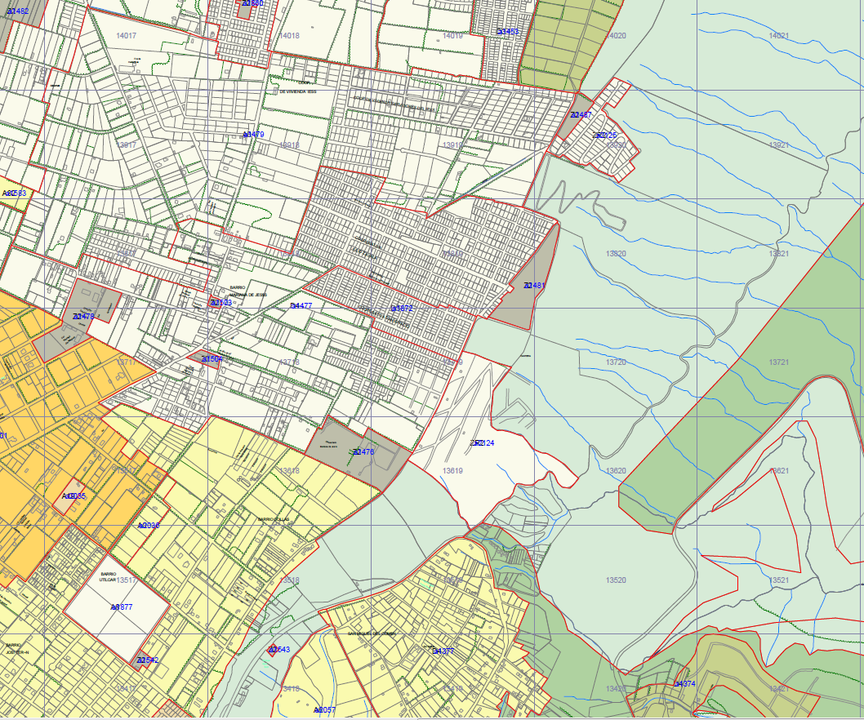
ASENTAMIENTO HUMANO DE HECHO Y CONSOLIDADO DE INTERÉS SOCIAL DENOMINADO:
COMITÉ PRO-MEJORAS “LOS EUCALIPTOS DE CALDERÓN”
ADMINISTRACIÓN ZONAL: CALDERÓN- PARROQUIA: CALDERÓN
PLAN METROPOLITANO DE ORDENAMIENTO TERRITORIAL/ PMDOT
#RegulaTu Barrio

